Slide 1
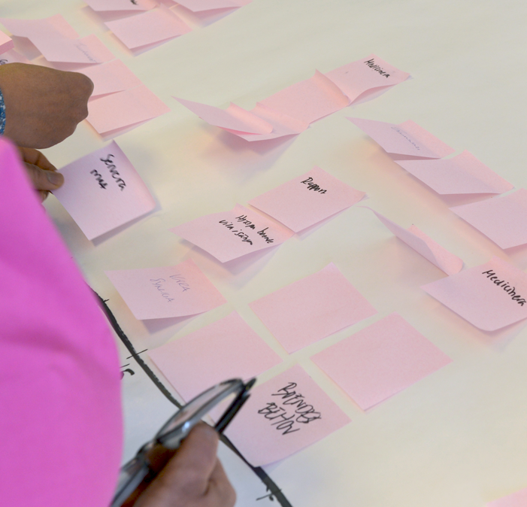
ORGANISERA OCH BEMANNA 1.0 med tillhörande dialogkort
Notes:
Organisera och bemanna
Vad innebär heltidsarbete som norm på er arbetsplats?
Att fler arbetar heltid är avgörande om vi ska kunna möta framtidens rekryteringsbehov och bidra till ett mer jämställt samhälle.
Heltidsarbete som norm innebär att fler kommer att öka sin arbetstid. Då behöver arbetsorganisation och bemanning ses över. Vi eftersträvar balans - att verksamheten varken är underbemannad eller överbemannad. Vi eftersträvar också arbetspass som vare sig är för korta eller för långa och en sammanhållen arbetstid utan delade turer.
Det innebär att vi behöver titta på vad vi kan förändra.
Frågor som vi behöver ställa är –
Hur ser det ut på er arbetsplats idag?
Hur skulle det kunna gå till på er arbetsplats?
Övning
Den här övningen sker i flera steg med utgångspunkt i arbetsuppgifterna för att sedan övergå till bemanningen.
Vi inventerar vilka arbetsuppgifter som finns och tittar om de kan omfördelas. Vi utgår från dagens bemanning under en genomsnittlig arbetsdag och ser vad som händer när vi är en heltidsorganisation.
Vi sammanställer slutsatser och insikter som en grund för verksamhetens framtida bemanning.
Syfte
Att genom delaktighet skapa en gemensam förståelse för vilka utmaningar som arbetsplatsen har i genomförandet av en heltidsorganisation och att tillsammans jobba fram de bästa lösningarna.

Slide 2
Arbetsuppgifter
Notes:
Moment 1. (ca 10-15 min)
Gör en lista över vilka arbetsuppgifter som behöver utföras för att få verksamheten att fungera en normaldag.
Dela upp arbetsuppgifter i två grupper:
– de som måste utföras vid en bestämd tidpunkt – notera på orange post it (en arbetsuppgift per post it)
– de som kan utföras när det finns tid – notera på blå post it

Slide 3
Arbetsuppgifter som måste utföras på bestämda tider
Arbetsuppgifter som kan utföras när det finns tid
Tar lite längre tid
att utföra
Tar kort tid att utföra
Notes:
Moment 2. (ca 10 min)
Förbered ett papper enligt ovan
Låt deltagarna sätta upp lapparna på ett ark.
Ta samtidigt bort dubbletter
Fördela befintliga post it i de fyra fälten: De som är flyttbara i tid och de som inte är flyttbara. De som går snabbare än en timme till höger på arket och de som tar längre tid till vänster.

Slide 4
ARBETSUPPGIFTER ETT NORMALDYGN
1. När arbetsuppgiften ska utföras
2. Hur lång tid den tar att utföra
3. Hur många personal som krävs
1
2
3
4
5
6
7
8
9
10
11
12
13
14
15
16
17
18
19
20
21
22
23
24
Notes:
Moment 3. Bedöm hur lång tid tar varje arbetsuppgift tar och hur många personal som krävs och placera in i ett normaldygn (ca 15 min)
Använd ett förberett pappersark med en 24 timmars tidsaxel inritad.
1. Välj en arbetsuppgift – Skriv ner den (igen) på en ny post it i samma färg.
2. Placera in den på Tidslinjen (1-24 timmar) då den bör utföras. (Är det en arbetsuppgift som görs flera gånger om dagen, sätt upp flera lappar)
3. Tar arbetsuppgiften mer än 1 timma att utföra, addera flera post-it-lapp längs tidslinjen, så långt tid det tar på ett ungefär.
4. Krävs det mer än 1 personal för att utföra arbetsuppgiften, addera lika många post-it som det krävs personal ovanpå arbetsuppgiften, så det bildas staplar.
OBS!
Tänk på att börja med de röda lapparna – ta sedan de blå.
Skapa först ett nuläge – gör sedan en korrigering genom att flytta de blå lapparna.
Är ni en liten grupp kan ni ta en post it i taget tillsammans. Är ni en större grupp, kan ni behöva dela upp er i mindre grupper och ta en arbetsuppgift var.
När ni är klara har ni fått bild som visar när det är som mest att göra och där ni troligen är som mest bemannade.

Slide 5
BEMANNING ETT NORMALDYGN
1
2
3
4
5
6
7
8
9
10
11
12
13
14
15
16
17
18
19
20
21
22
23
24
Notes:
Moment 4. Hur skulle en heltidsbemanning se ut på er arbetsplats.
Använd ett förberett pappersark med en 24 timmars tidsaxel inritad.
Denna övning kan ni göra i stor grupp alla tillsammans.
Gör så här:
1. Var och en tar GULA post-it lappar och ritar ett enkelt porträtt av sig själv på så många lappar som motsvarar antalet timmar en jobbar. Ett ansikte på varje lapp (Jobbar man 5 timmar blir det fem post-it-lappar).
2. Ta sedan Gröna post-it lappar och rita porträtt på så många timmar/post-it-lappar som behöver adderas för att komma upp i en heltid, minst 6 timmar. (minst 5 och max 9 timmar)
3. När ni är klara, låt alla placera sina GULA post-it-lappar tidsstrecket på de tider en jobbar idag. Låt en börja för att följas av de andra så det bildas staplar.
4. De Gröna post-it lappar kan ni sätta upp ovanför, eller på en angränsande yta eller vägg.
5. Alla som nu jobbar deltid kan flytta in sina gröna Post-it-lapparna så ni får sammanhängande arbetspass motsvarande heltid.

Slide 6
VIKTIGASTE
SLUTSATSER
OCH INSIKTER
HELTID
Notes:
Slutsatser och sammanfattning
- Använd dialogkorten för att utveckla processen!
Börja med att
Jämför de två bilderna
Finns det skillnader mellan uppdrag och bemanning?
Vilka utmaningar finns?
Sammanfatta
Sammanfatta era 3-5 viktigaste insikter eller slutsatser från övningen

Slide 7
NÄSTA STEG…
Notes:
Tips
Arbetet med att utforma en heltidsorganisation fortsätter. Vad blir ert nästa steg?
Tillsätt gärna en arbetsgrupp som arbetar fram ett konkretare långsiktigt förslag, med era samlade era insikter och synpunkter, som underlag.

Slide 8
Dialogkort HELTIDSRESAN organisera och bemanna
Vad blev det mest av, arbetsuppgifter som är lätta att flytta eller svåra?
Vad beror det på?
1

Slide 9
Dialogkort HELTIDSRESAN organisera och bemanna
Går det att flytta fler arbetsuppgifter?
Skulle krävas något speciellt för att göra det möjligt?
2

Slide 10
Dialogkort HELTIDSRESAN organisera och bemanna
De röda lapparna som är kvar, handlar det om verksamhetens kvalitet eller tradition?
3

Slide 11
Dialogkort HELTIDSRESAN organisera och bemanna
När ni jämför bilderna med arbetsuppgifter och bemanning – vilka slutsatser drar ni då?
4

Slide 12
Dialogkort HELTIDSRESAN organisera och bemanna
Vilka utmaningar finns?
Vad kan ni lösa själva i gruppen?
5

Slide 13
Dialogkort HELTIDSRESAN organisera och bemanna
Vilka vinster finns det med att organisera verksamheten på ett annat sätt?
6

Slide 14
Dialogkort HELTIDSRESAN organisera och bemanna
Känd frånvaro, semester, föräldraledighet med mera – hur gör ni idag? Vad kan ni utveckla?
7

Slide 15
Dialogkort HELTIDSRESAN organisera och bemanna
Finns det andra, bättre sätt, att utföra arbetsuppgifterna?
8

